Slide 1
Batch Normalization
2021.8.20
滕明卓

Slide 2
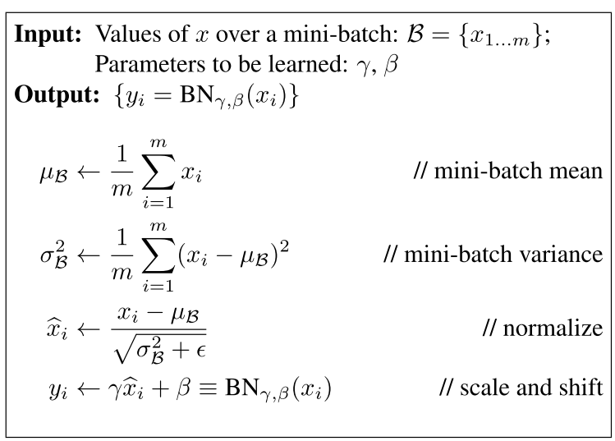
什么是BN？
对一个 mini-batch 某层输出的每一维进行 Normalization
训练：
测试：使用训练时的统计量的均值
使得BN不会减小模型的能力
Notes:
能力不变
不希望测试样本的输出值和这个batch一起来的其他样本有关，或者单个样本进行测试，没有这些统计量。

Slide 3
为什么引入BN？
Normalization
特征的尺度相近，对参数的影响程度一致
对于Sigmod等激活函数来说，在激活函数之前使用BN，将数据集中在0附近，防止梯度消失
ReLU
Batch Normalization: Accelerating Deep Network Training by Reducing Internal Covariate Shift
在训练过程中，随着参数不断变化，某一层的输入的分布也变化很剧烈
学习一个稳定的分布比较困难
固定均值和方差，可以使分布变化比较缓和
加快训练速度
Notes:
论文：在训练过程中，随着参数不断变化，某一层的输入的分布也变化很剧烈，尤其是深层的时候，前面层的参数变化，对后面的影响很大
输入的分布

Slide 4
BN的性质和使用
BN层的位置
Sigmod —— 激活函数之前
ReLU —— 一般在激活函数之后
容许更大的学习率
以前为了分布不剧烈变化，需要使用很小的学习率
使用BN，训练过程更加稳定，可以使用较大学习率
对权重初始化不敏感
学习的 γ 缩放了权重
BN有一定的正则化作用，防止过拟合
使网络不依赖Dropout

Slide 5
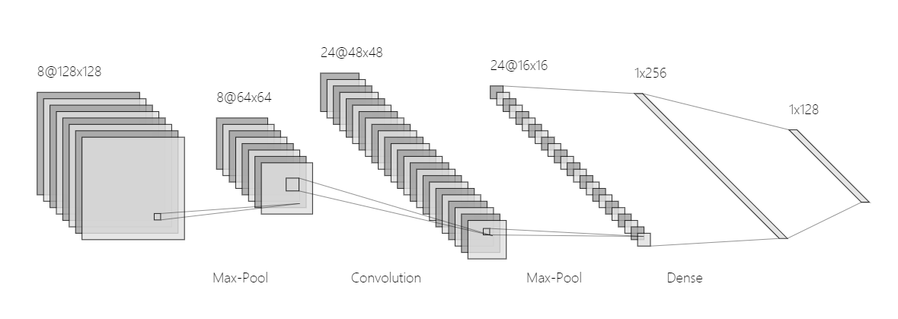
实验：Mnist
训练集60000 * 28 * 28
测试集10000 * 28 * 28
多分类：10个类别
每个像素值为0-1之间的浮点数
最好效果：准确率99.73%左右
训练角度：batch_size, epochs
优化角度：学习率
网络角度：网络结构
可以观察到的：
训练误差，测试误差
参数大小
梯度大小

Slide 6
CNN不同之处——结构
卷积层
卷积核大小，步长
卷积层数
卷积通道数（卷积核数量）
池化层
最大池化/平均池化
大小，步长
全连接层
层的顺序

Slide 7
调参过程
使用简单的网络：两层卷积
[conv(5x5) - maxPool – BN ]*2 – FCN(1024) - 10
初步调好学习率和Batch Size (99.28%) (之前全连接我最好调到了99.02%)
调整一下层的顺序（BN放在ReLU之后比放在之前要好）(99.34%)
添加Dropout(p=0.3)，更好一些 (99.44%) (根据训练准确率调p)
全连接层调参：单隐层1024神经元(99.50+%)
增加卷积层数量：三层卷积，
最后3x3的特征图做一个平均池化再全连接，比直接reshape成一维向量再全连接要好(99.64%)
增加Channel ，没太大变化
把每层的5x5卷积改成两层3x3 (99.73%)
学习率和Batch Size，Batch Size128比较好，学习率主要调了衰减

Slide 8
Intel Image
训练集:14000
测试集: 3000
6个类别
图片大小缩放为150*150
和mnist(28*28)相比，图片更大，需要更多卷积层数
准确率90.6%
[(3x3卷积)*2 - MaxPool] *5 - AvgPool – 1024 – 6
没有Dropout
Notes:
过拟合严重但是使用Dropout准确率很低

Slide 9
谢谢！

